Slide 1
Zdroje odbornej literatúry
prof. MUDr. Martin Rusnák, CSc
Katedra VZ FZaSP

Slide 2
Dôveryhodné zdroje
Dôveryhodnosť zdrojov je založená na bodoch ako súvislosť autora s témou, publikom, zdrojom publikácie a dokumentáciou podporných dôkazov, môže tiež pomôcť pri hodnotení tlačových a iných typov zdrojov.
Zdroje informácií:
Časopis články
Knihy
Šedá literatúra (správy o projektoch)
Webové stránky
Noviny, médiá

Slide 3
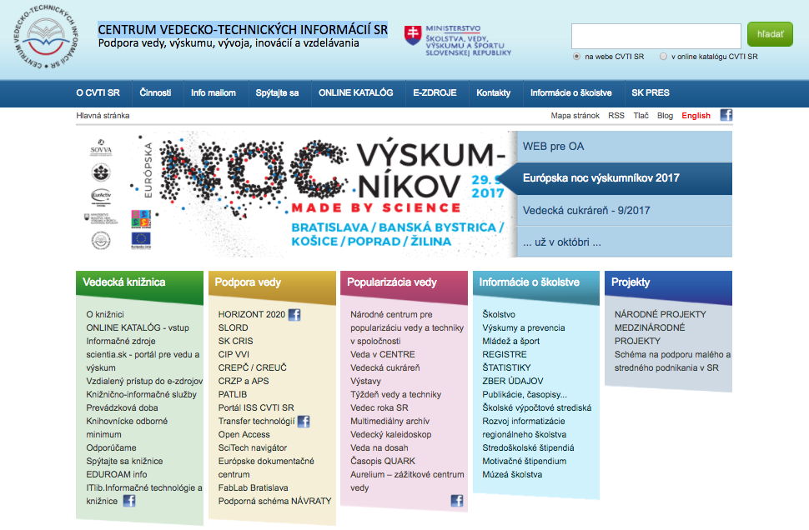
CENTRUM VEDECKO-TECHNICKÝCH INFORMÁCIÍ SR http://www.cvtisr.sk/

Slide 4
Národný informačný systém podpory výskumu a vývoja na Slovensku –prístup k elektronickým informačným zdrojom (NISPEZ)
Slovenské vedecké časopisy informuje o slovenských vedeckých časopisoch zaradených do bibliografických a citačných databáz platformy Web of Knowledge a SCOPUS.
Informácie o možnostiach zaradenia vedeckých časopisov do databázy CCC (viac)
Web of Knowledge – Current Contents Connect (CCC) (viac o CCC)
Zoznam slovenských vedeckých časopisov v databáze CCC obsahuje:
časopisy zaradené do databázy CCC a priebežne aktualizované,
časopisy sledované databázou CCC vo vymedzenom časovom úseku.
Web of Knowledge – Web of Science (WoS) (viac o WoS)
Zoznam slovenských vedeckých časopisov v databáze WoS obsahuje:
časopisy zaradené do databázy WoS a priebežne aktualizované,
časopisy sledované databázou WoS vo vymedzenom časovom úseku. SCOPUS (viac o SCOPUS)
Zoznam slovenských vedeckých časopisov v databáze SCOPUS obsahuje:
časopisy zaradené do databázy SCOPUS a priebežne aktualizované,
časopisy sledované databázou SCOPUS vo vymedzenom časovom úseku.
Prehľadový zoznam slovenských vedeckých časopisov zaradených do databáz SCOPUS, CCC, WOS + najnovší impakt factor za rok 2012

Slide 5
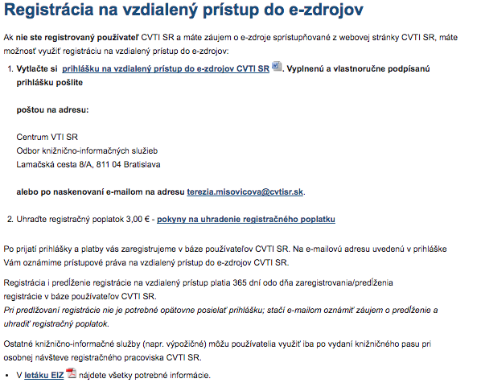

Slide 6
Slovenská lekárska knižnica
KATALÓGY A DATABÁZY
Nájdete v ňom spracovanú veľkú časť fondu Slovenskej lekárskej knižnice od roku 1985 a výberovo aj staršiu literatúru. Umožňuje objednávať, rezervovať, sledovať svoje výpožičky, spravovať svoje konto a využívať ďalšie elektronické služby knižnice. Súčasťou online katalógu sú špecializované medicínske národné databázy :
Bibliographia medica Slovaca (BMS)
Citačná báza (CiBaMed)
Medical Subject Headings (MeSH-SK)

Slide 7
Slovenské a české odborné časopisy
Acta Medica Martiniana: vedecký časopis Jesseniovej lekárskej fakulty Univerzity Komenského - biomedicínska veda, klinická medicína a ošetrovateľstvo
Ošetrovateľstvo teória, výskum, vzdelávanie - elektronický, recenzovaný, vedecko - odborný časopis pre ošetrovateľstvo
Slovenská akadémia vied: vedecké časopisy a ročenky vydávané SAV
Electronic Journals Library (EZB) - 8752 voľne prístupných plnotextových časopisov
SLOVENSKÉ LEKÁRSKE PERIODIKÁ
ELIS: slovenské vedecké a odborné časopisy
SAMEDI: slovenské lekárske časopisy
Slovenský lekár
Bratislavské lekárske listy: medzinárodný časopis Lekárskej fakulty Univerzity Komenského - biomedicínska veda a klinická medicína
Diagnóza v ošetřovatelství: odborný a informačný časopis pre zdravotníckych pracovníkov
Florence: časopis moderného ošetrovateľstva
Zdravotnícke štúdie: odborný časopis Fakulty zdravotníctva Katolíckej univerzity
PROFESE on-line: recenzovaný časopis pre zdravotnícke odbory

Slide 8
Zdravotníctvo a sociálna práca
Zdravotníctvo a sociálna práca - vedecký časopis
Kontakt - odborný a vedecký časopis - zdravotno-sociálne otázky
Sestra (příloha: Ambulance a terén, Tematický sešit)Multidisciplinární péče: pre pracovníkov a študentov pôsobiacich v zdravotníctve a sociálnej oblasti
eHealth
eHEALTH.sk ›Literatúra ›Slovenské časopisy

Slide 9
Vydavateľstvá
SOLEN http://solen.sk/
Časopisy vydavateľstva Tigis: Bolest, Jak na bolest, Psychiatrie, Alergie atď.
Literárne informačné centrum – zoznam vydavatelstiev

Slide 10
Medzinárodné databázy
PUBMED
Current Contents
SCOPUS
Cochrane
LibGen
Sci-Hub

Slide 11
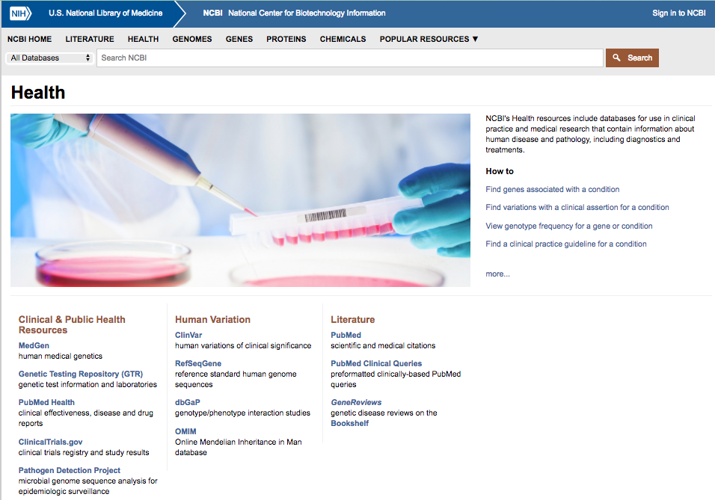
National Center for Biotechnology Information

Slide 12
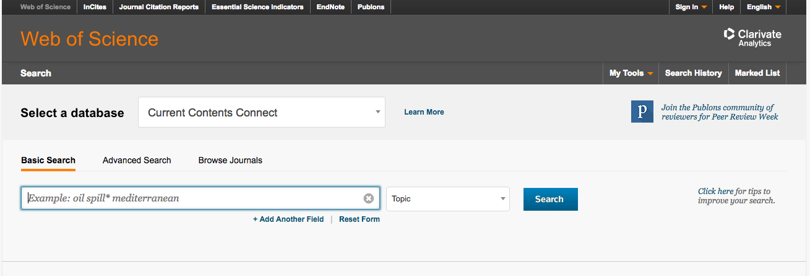
Current Contents – Web of Science
Prístup cez CVTI SR

Slide 13
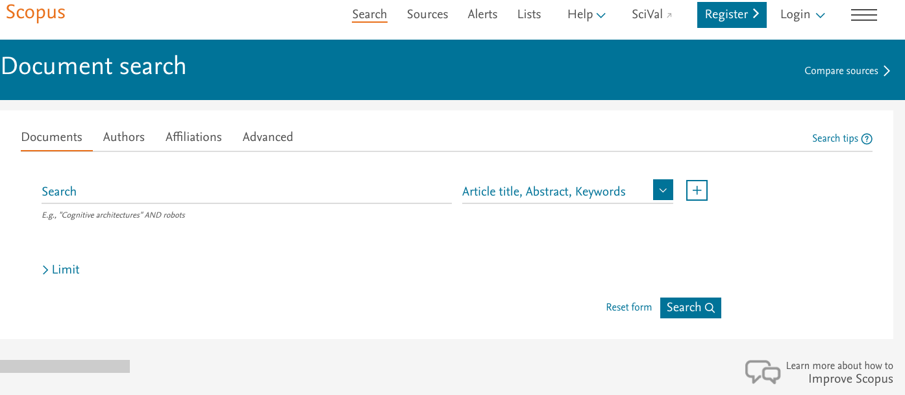
SCOPUS prístup cez CVTI SR

Slide 14
Cochrane Library

Slide 15
LibGen a Sci-Hub
Databázy kníh a plných textov z časopisov
Považované za nelegálne v mnohých krajinách

